Slide 1
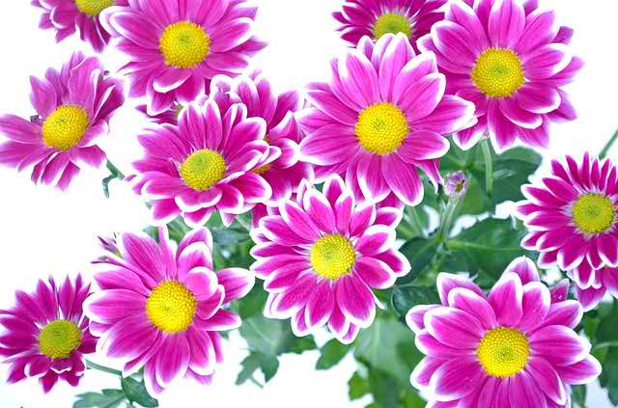
স্বাগতম

Slide 2
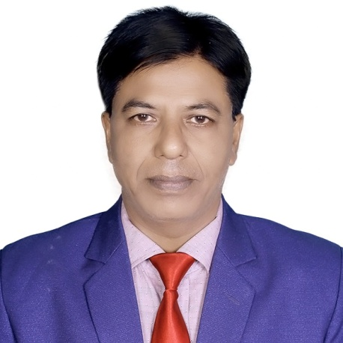
পরিচিতি
বিনয় কুমার মজুমদার
সহকারী শিক্ষক
পদ্মামনসা মাধ্যমিক বিদ্যালয়
বোরহান উদ্দিন, ভোলা
শ্রেণিঃ ৯ম-১০ম
বিষয়ঃ বাংলা ১ম (গদ্য)
সময়ঃ ৪৫ মিনিট
মুঠোফোনঃ ০১৭১৮৯৯২৯৩৯
Email:majumderbinoy46@gmail.com

Slide 3
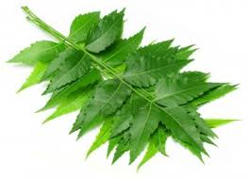
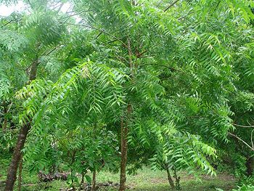
নিমপাতা
নিমগাছ

Slide 4
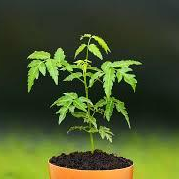
নিমগাছ
-বনফুল

Slide 5
শিখনফল
এই পাঠ শেষে শিক্ষার্থীরা ...
➢লেখক পরিচিতি বলতে পারবে
গল্পটি শুদ্ধ উচ্চারণে পাঠ করতে পারবে
নতুন শব্দের অর্থ দিয়ে বাক্য গঠন করতে পারবে
‘নিমগাছ’ গল্পের মূলবক্তব্য বিশ্লেষণ করতে পারবে

Slide 6
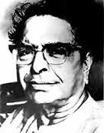


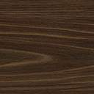
মৃত্যঃ ১৯৭৯ সালের ০৯ ফেব্রুয়ারী
কলকাতায়
জন্মঃ ১৮৯৯
বিহারের মনিহার গ্রামে
প্রকৃত নাম
বলাই চাঁদ মুখোপাধ্যায়
বিহারের পাটনা মেডিকেল কলেজ থেকে এম.বি পাশ করেন
সাহিত্য স্বীকৃতি
পদ্মভূষণ উপাধি
কর্মজীবনে
মেডিকেল অফিসার
পদে নিয়োজিত ছিলেন
বনফুল
উপন্যাস
সাহিত্যকর্ম
গল্পগ্রন্থ
তৃণখণ্ড
কাব্যগ্রন্থ
বনফুলের গল্প
সে ও আমি
বনফুলের কবিতা
বিন্দুবিসর্গ
অগ্নি
চতুর্দশপদী
অদৃশ্যলোক

Slide 7
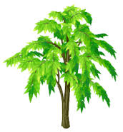
নিমগাছ
-বনফুল
কেউ ছালটা ছাড়িয়ে নিয়ে সিদ্ধ করছে।
পাতাগুলো ছিঁড়ে শিলে পিষছে কেউ!
কেউবা ভাজছে গরম তেলে।
খোস দাদ হাজা চুলকানিতে লাগাবে।
চর্মরোগের অব্যর্থ মহৌষধ।
কচি পাতাগুলো খায়ও অনেকে।
এমনি কাঁচাই....। কিম্বা ভেজে বেগুন-সহযোগে।
যকৃতের পক্ষে ভারি উপকার।
কচি ডালগুলো ভেঙ্গে চিবোয় কত লোক...দাঁত ভালো থাকে। কবিরাজরা প্রশংসায় পঞ্চমুখ।

Slide 8
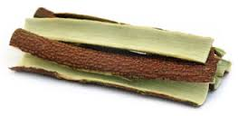
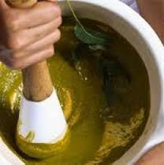
শব্দার্থ ও বাক্যগঠন
ছাল
বাকল
নিমগাছের ছাল সিদ্ধ করে ব্যবহার করলে
রোগমুক্তি ঘটে।
শিলে পেষা
শিলপাটায় বাটা
নিমগাছের পাতা শিলপাটায় বেটে রস বের করে শরীরে লাগালে শরীর ভালো থাকে

Slide 9
কেউ ছালটা ছাড়িয়ে নিয়ে সিদ্ধ করছে।
পাতাগুলো ছিঁড়ে শিলে পিষছে কেউ!

Slide 10
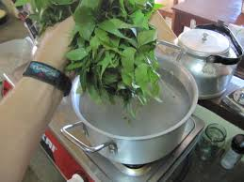
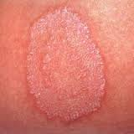
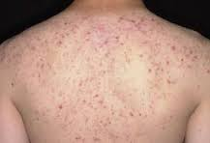
কেউ বা ভাজছে গরম তেলে
খোস দাদ হাজা চুলকানিতে লাগাবে।
চর্মরোগের অব্যর্থ মহৌষধ।

Slide 11
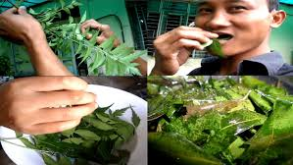
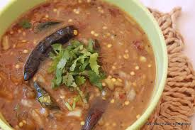
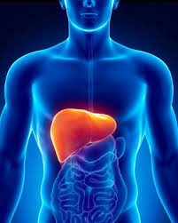
কচি পাতাগুলো খায়ও অনেকে।
এমনি কাঁচাই...।
কিম্বা ভেজে বেগুন-সহযোগে।
যকৃতের পক্ষে ভারি উপকার।

Slide 12
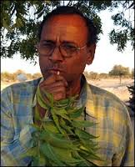
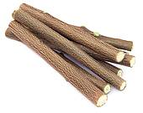
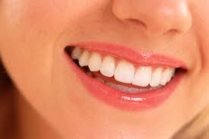
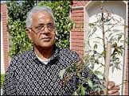
কচি ডালগুলো ভেঙ্গে চিবোয় কত লোক...
দাঁত ভালো থাকে।
কবিরাজরা প্রশংসায় পঞ্চমুখ।

Slide 13
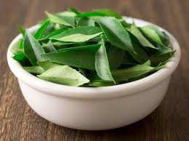
উপকারি দিকসমূহঃ
গরম তেলে ভাজলে মচমচে ও খেতে উপাদেয় হয়
চুলকানি ভালো হয়
যকৃতের উপকার হয়
চর্ম,দাউদ,ফোসকা ভালো হয়

Slide 14
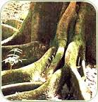
কবিরাজ নিমগাছের ডাল,ছাল,পাতা,শেখর দ্বারা ঔষধ তৈরী করে।

Slide 15
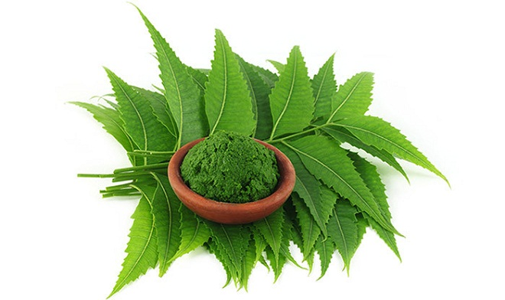
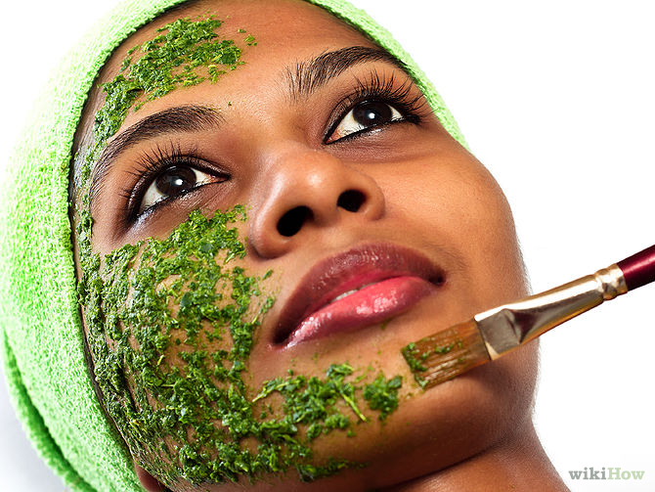
প্রসাধন তৈরীতে নিমের ব্যবহার সমধিক

Slide 16
দলগত কাজ
চিকিৎসা ক্ষেত্রে নিমগাছের প্রয়োজনীয়তা ব্যাখ্যা কর।

Slide 17
মূল্যায়ন
বনফুলের প্রকৃত নাম কী
যিনি গাছগাছালি পরিশোধন করেন তাকে কী বলে
নিমগাছের কোন অংশ মানুষ কাঁচাই চিবিয়ে
  খায়
নিমপাতা শরীরের কোন অংশের জন্য
ভারি উপকারী

Slide 18
বাড়ীর
কাজ
তুমি কি মনে কর চিকিৎসা শাস্ত্রে নিম গাছের ভুমিকা অনেক, তোমার মতামত দাও

Slide 19
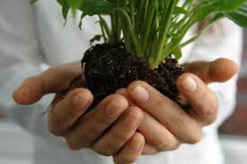
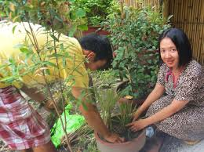
আসুন আমরা সকলে একটি করে নিমগাছ লাগাই এবং সুস্থ জীবন যাপন করি।
প্রত্যেকে অন্তত একটি করে ঔষধি গাছ লাগাই।

Slide 20

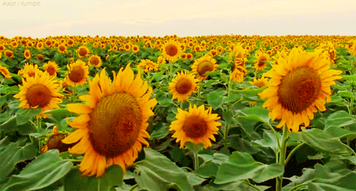
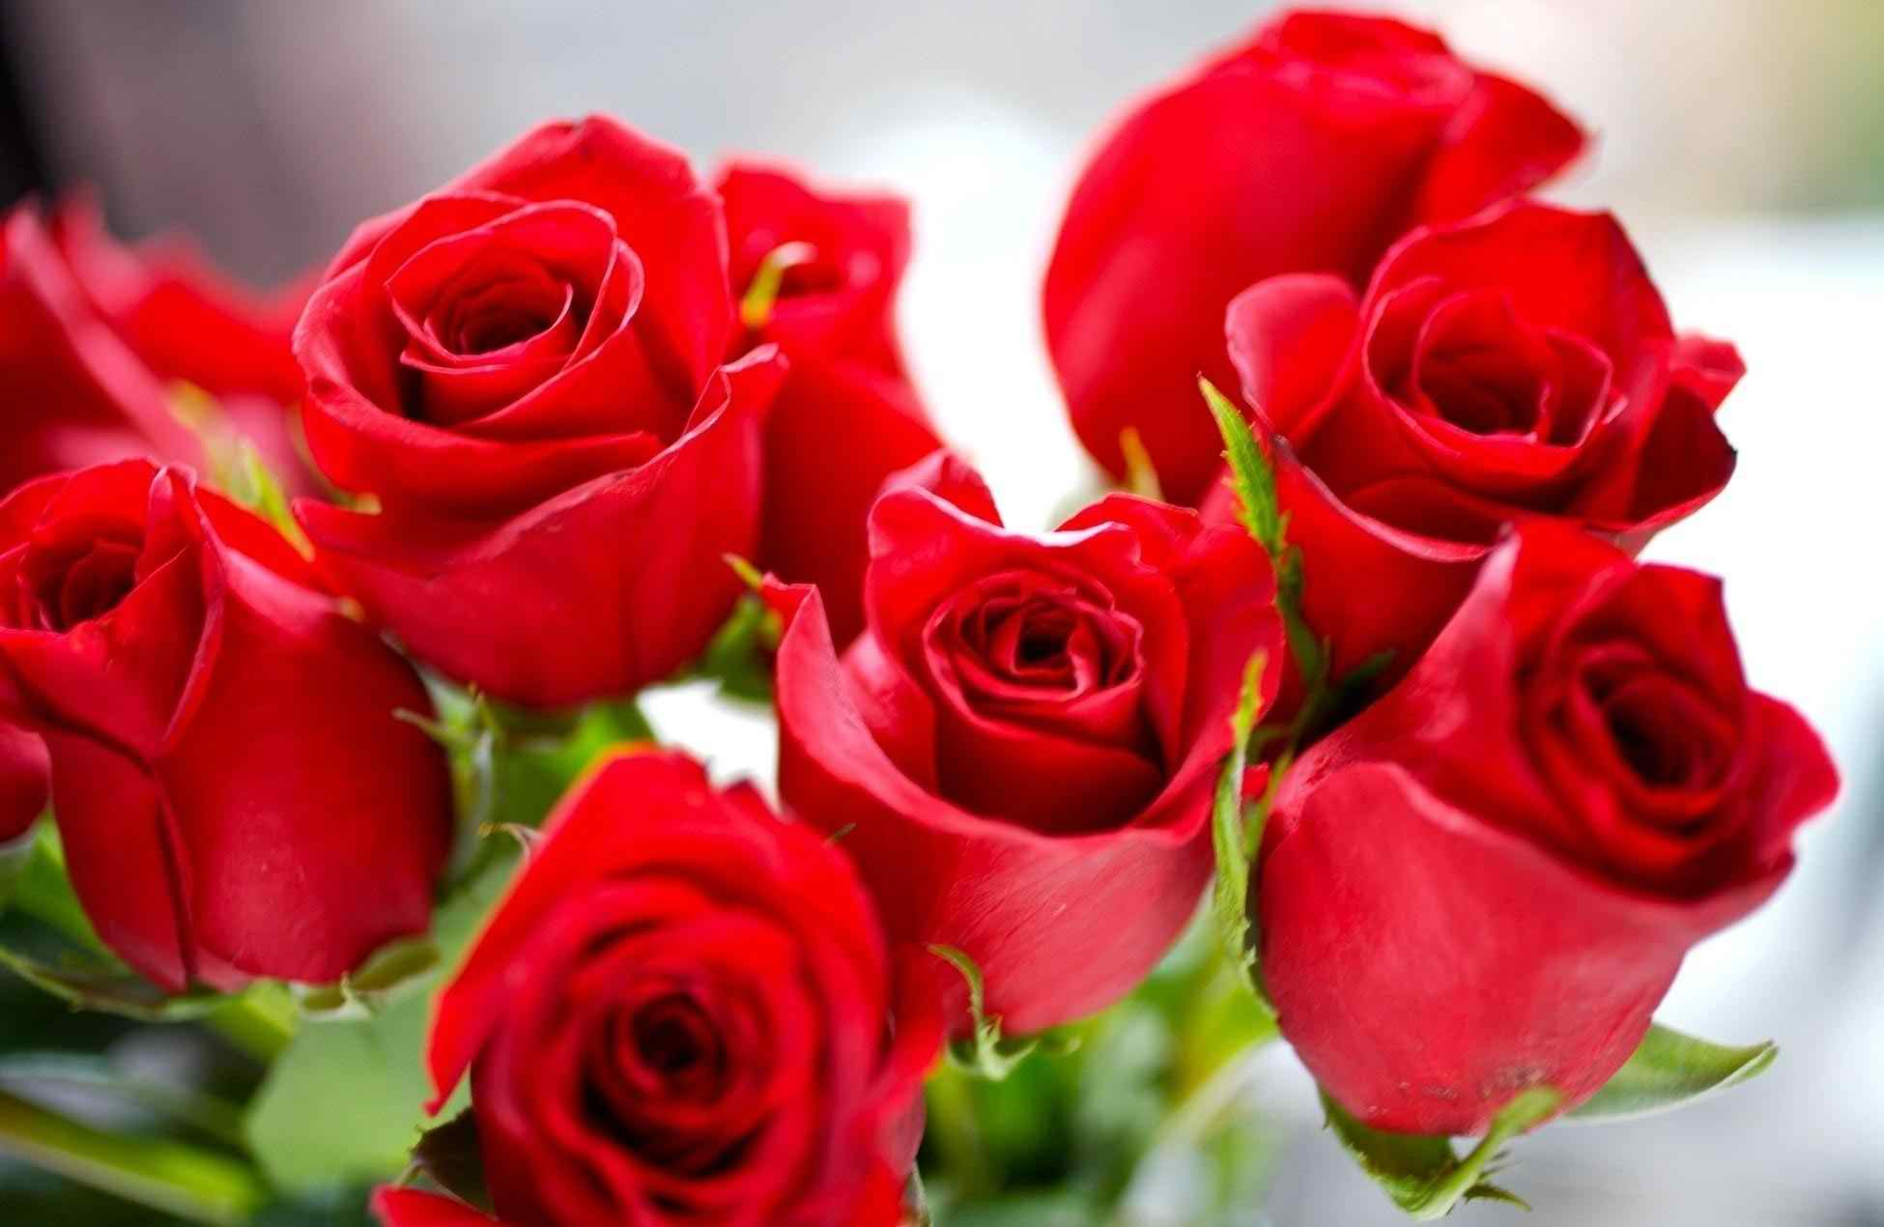
ধন্যবাদ

